Slide 1
LẬP TRÌNH GAME VỚI UNITY
Giới thiệu môn học
ThS. Thái Duy Quý
Đà Lạt, Tháng 03 năm 2016

Slide 2

Một số nhu cầu thực tế hiện nay:
  Thiết kế website: ASP.NET, PHP, JSP.
  Thiết kế phần mềm: Java, C#, C++
  Mobile: Android, iOS, Windows Phone…
  Game: Unity, Cocos2D, JMonkeys

Slide 3
Hướng chọn lọc:
  Dựa trên nhu cầu thực tế
  Dựa trên kiến thức đã học
  Dựa trên trào lưu hiện nay
Chọn Unity.
Thái Duy Quý – IT Fac DLU (thaiduyquy@gmail.com)

Slide 4

Tên môn học: Lập trình Game.
Số tín chỉ: 3 (2LT – 1TH).
Đánh giá: Theo đề cương
  50%: Bài tập.
  50%: Thi cuối kỳ, thi vấn đáp.
Giảng viên:
  Họ tên: Thái Duy Quý
  Email: quytd@dlu.edu.vn, thaiduyquy@gmail.com
  Mob: 0963 234 879

Slide 5

Tìm hiểu phần mềm Unity
  Tìm hiểu các giao diện chính và các thành phần trong Unity.
  Tìm hiểu cơ chế xử lý va chạm.
  Tìm hiểu một số tính chất vật lý trong xử lý game.
  Tìm hiểu hệ thống hạt
Xây dựng một game nhỏ trong Unity.

Slide 6
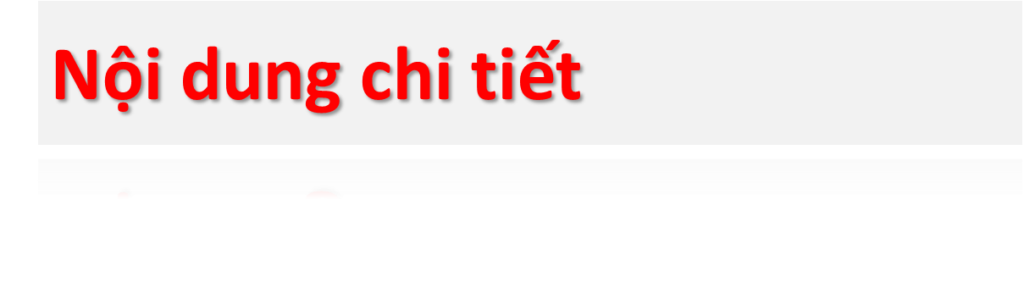
P1: Giới thiệu về không gian 3D và Phần mềm Unity
P2: Giới thiệu môi trường làm việc trong Game với Unity.
P3: Giới thiệu về nhân vật trong game.
P4: Giới thiệu về phương pháp xử lý va chạm.
P5: Giới thiệu về các tính chất vật lý trong game.
P6: 2D trong Uniy
P7: Giới thiệu về phương pháp thiết kế Menu
P8: Hệ thống hạt trong Game

Slide 7

Học lý thuyết:
  In Slide, giáo trình.
  Đi học đầy đủ.
Học thực hành:
  Thực hiện theo các bài lab.
  Tuân thủ nội quy phòng thực hành.
Lớp trưởng: 0569420523

Slide 8

Thái Duy Quý – IT Fac DLU (thaiduyquy@gmail.com)

